Slide 1
Regionální geografie západní a střední Evropy
Martin Šauer

Slide 2
Evropa v mezinárodním CR

Slide 4
Francie
84,5 mil. zahraničních turistů ročně
V celosvětovém srovnání příjmů z CR na 4 místě (za Španělskem, Čínou a USA)
Velký podíl zahraniční návštěvnosti – hlavně z VB, Německa a Nizozemska
Z hlediska útraty mají největší podíl Němci a Američané
Cestovní ruch má velký význam pro ekonomiku – vysoký podíl na HDP (9,5 %) a zaměstnanosti (10,5 %)

Slide 5
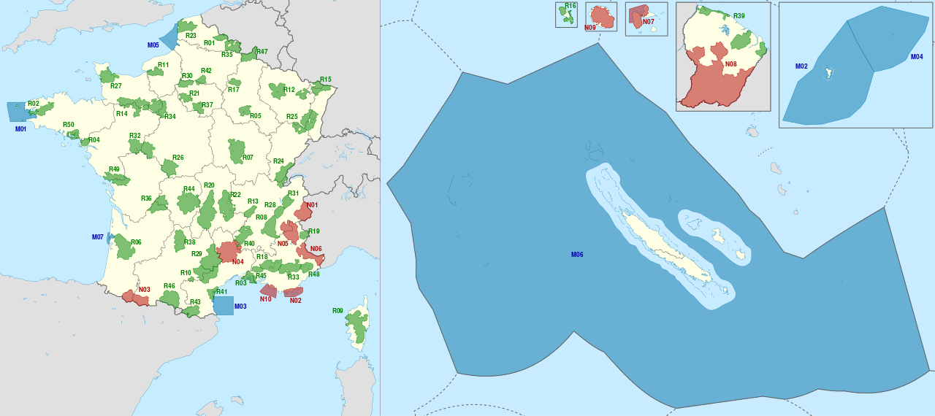
Francie – základní turistické předpoklady
Komplexní podmínky pro rozvoj cestovního ruchu
PŘÍRODNÍ PODMÍNKY:
Pánve – hlavně jádro země v okolí Paříže, jihozápadní vápencové tabule a nížiny podél řeky Rhôny a Saôny
Středohoří – Aramorický masiv (Bretaň) , Centrální masiv, Vogézy a Ardeny
Velehory – Západní Alpy (nejvyšší hora Evropy – Mont Blanc) a Pyreneje
Pobřeží – pobřeží Středozemního moře a Atlantského oceánu
Ostrov Korsika
Řeky – Loira, Seina, Rhôna, Meuse, …
Minerální prameny – Vichy, Lurdy, Biarrits
Národní parky – celkem 10 (př. Pyreneje, Port-Cros atd.)

Slide 6
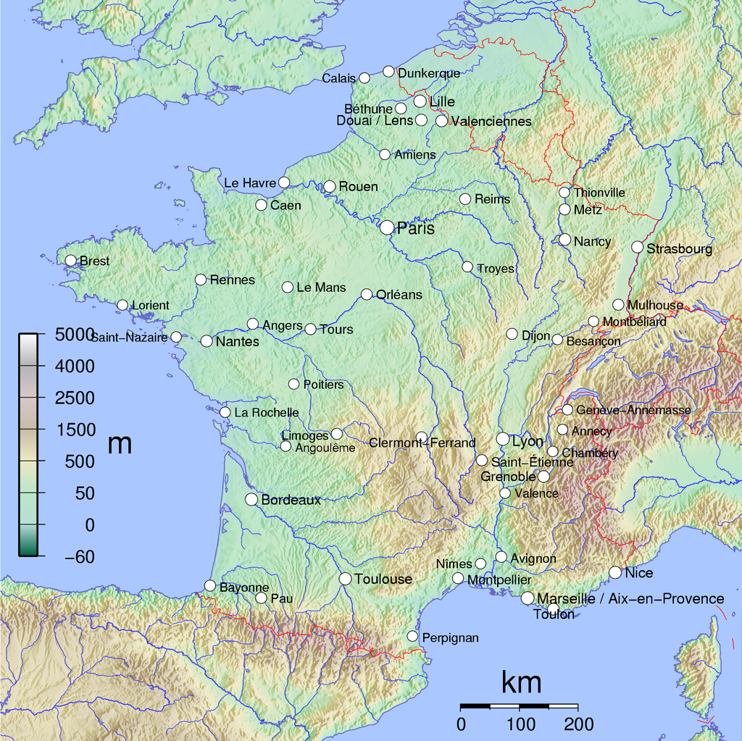
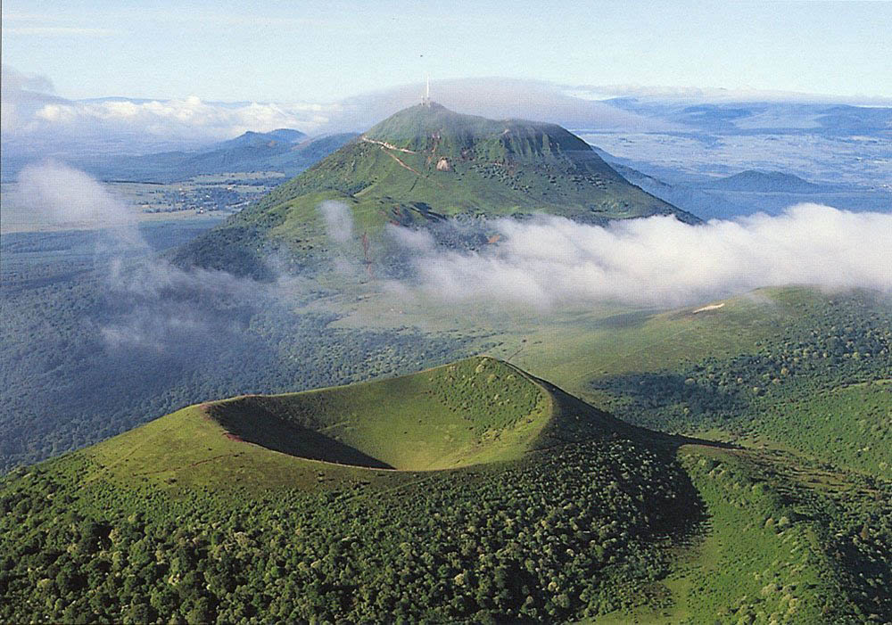
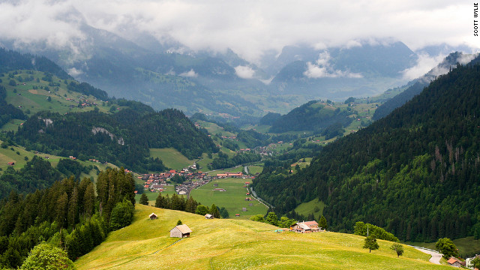
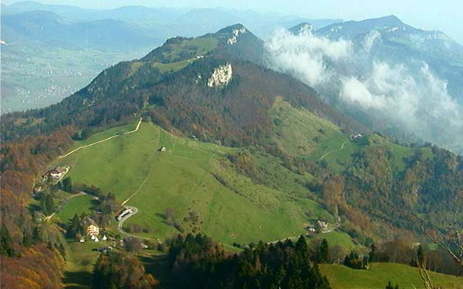
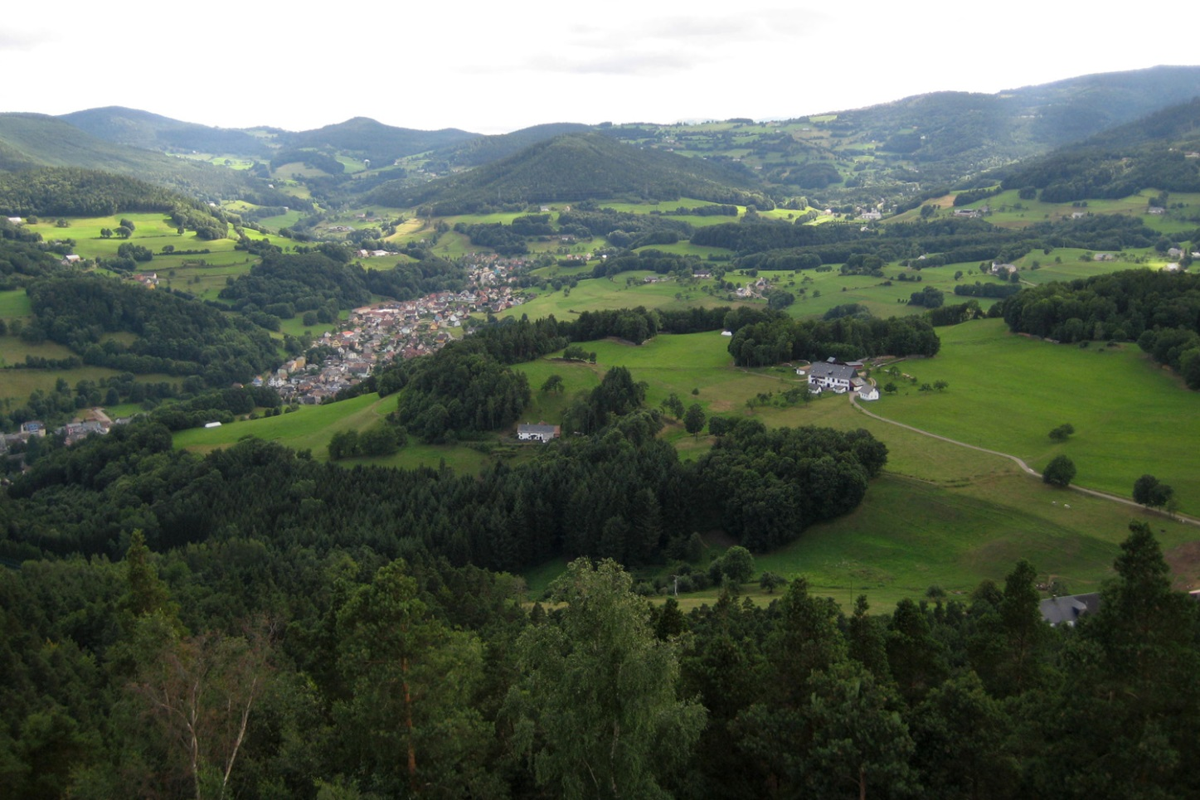
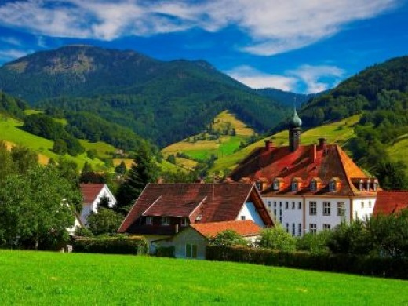
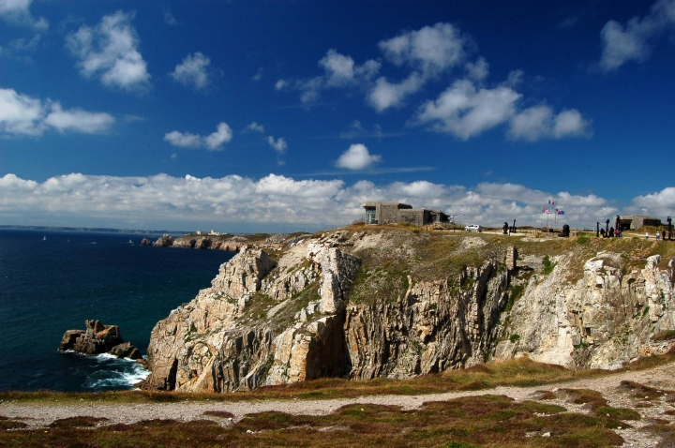
Jura
Vogézy
Jura
Vogézy

Slide 7
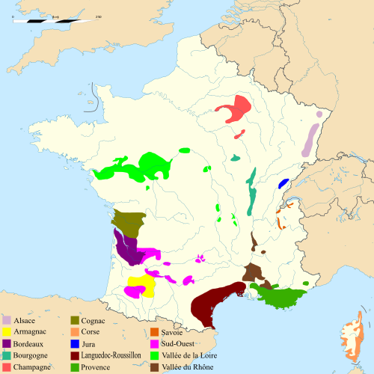
Francie – základní turistické předpoklady
KULTURNÍ PŘEDPOKLADY:
Francie = kulturní velmoc
Architektonické památky:
1. římské chrámy, arény, mosty (Paříž, Remeš, Arles),
2. kláštery a kostely (Cluny, Toulouse, Chartres, Paříž, Amiens)
3. renesanční zámky (na Loiře, Louvre, Lucemburský palác)
4. barokní zámky (Versailles)
Osobnosti:
1. Malíři – Lorrain, Boucher, Monet, Cézann
2. Básníci – de Balzac, Molier, Villon, atd.
Francouzská kuchyně – vína světoznámých značek, sýry, atd.

Slide 8
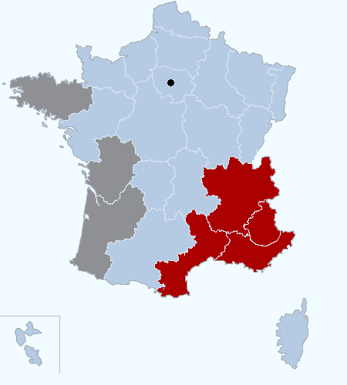
Francouzské regiony
22 turistických regionů + 5 zahraničních departmentů (Guadeloupe, Martinik, Fr. Guyana, Reunion, Mayotte) – dle administrativního členění
v absolutním vyjádření
Paříž – hlavně díky zahraničním turistům
v relativním vyjádření
1. Provence-Alpes-Côte-d´Azur, Languedoc-Roussillon a Rhône-Alpes
2. pobřeží Atlanstkého oceánu, Aquitaine, Poitou-Charentes a Bretaň

Slide 9
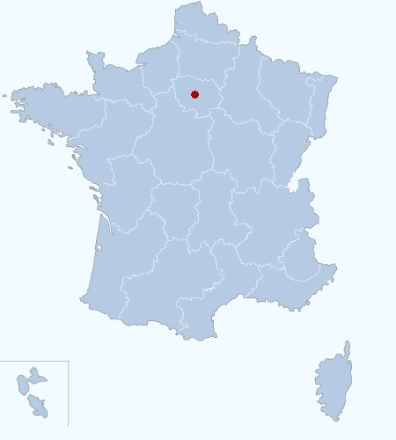
Francouzské regiony
1. Paříž
jedna z nejvýznamnější svět. metropolí a nejnavštěvovanější město Evropy
Cíle CR:
Stavební památky: Katedrála Notre Dame, Vítězný oblouk, Eiffelova věž, Invalidovna,...
Galerie a muzea: Louvre, centrum G. Pompidou
Latinská čtvrť, Montmartre, Elysejská pole, ...
Nedaleký královský zámek Versailles a zabavní park Euro-Disney
Hlavně krátkodobý CR, poznávací, kongresový, popř. pobyty spojené se služebními cestami

Slide 10
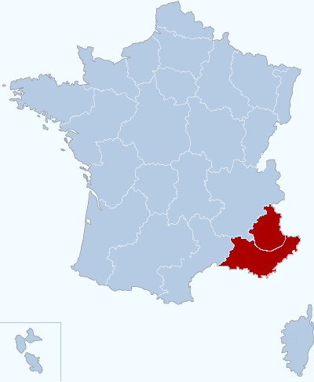
Francouzské regiony
2. Provence a Côte d´ Azur
2. nejnavštěvovanější lokalita Francie
Provence: leží na levém břehu řeky Rhôny
Kosmopolitní přístav Marseille a turistické město Aix-en-Provence
Přírodní park Camargue a kaňon Verdon
Côte d´ Azur: francouzská riviéra – hlavně přímořská turistika
Nice, Antibes, Cannes (filmový festival) a St-Tropez

Slide 11
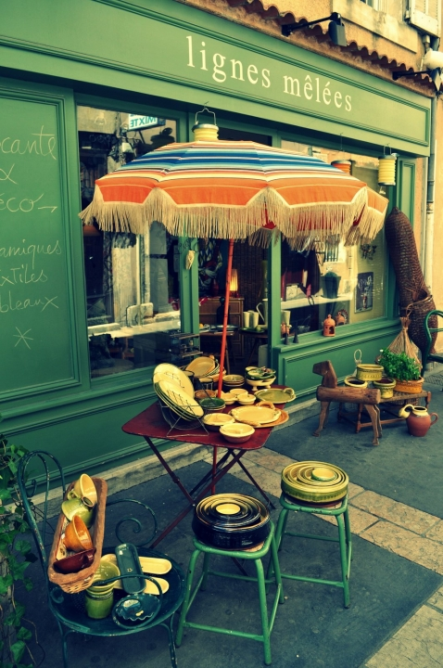
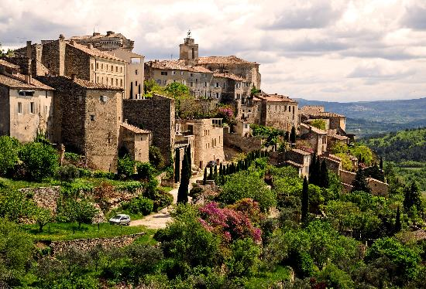
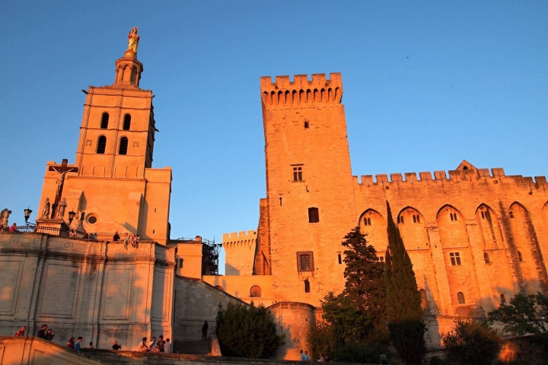
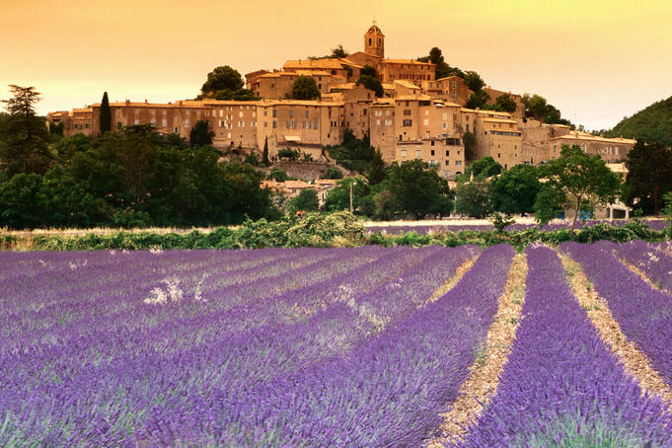
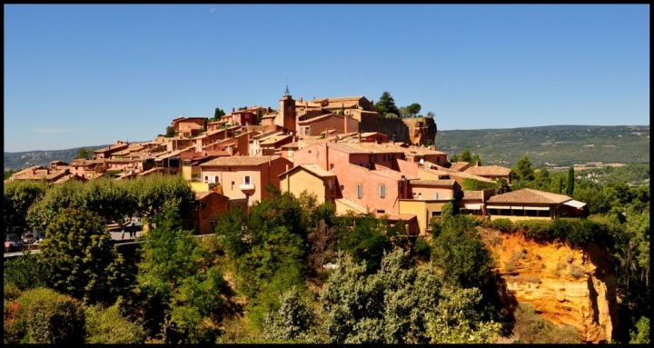
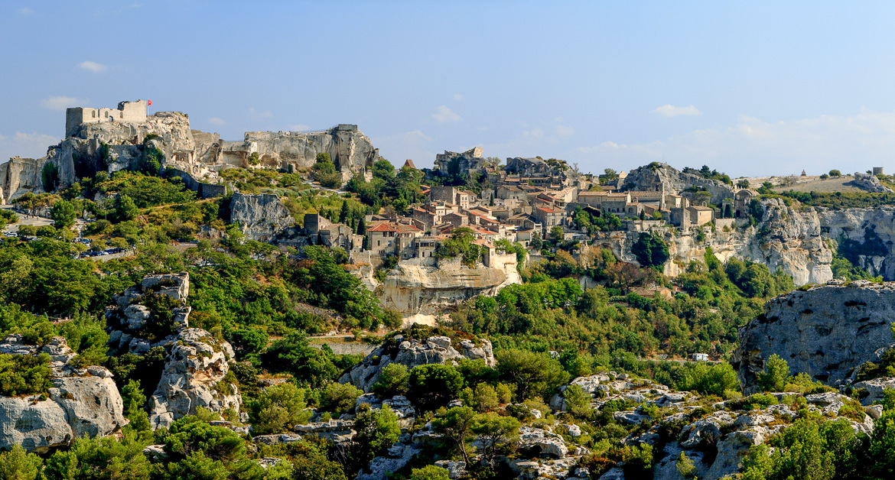
Gordes
Rousillon
Zdroj: CK Alpina
Avignon
Zdroj: CK Alpina
Les Beaux de Provence
Zdroj: CK Alpina

Slide 12
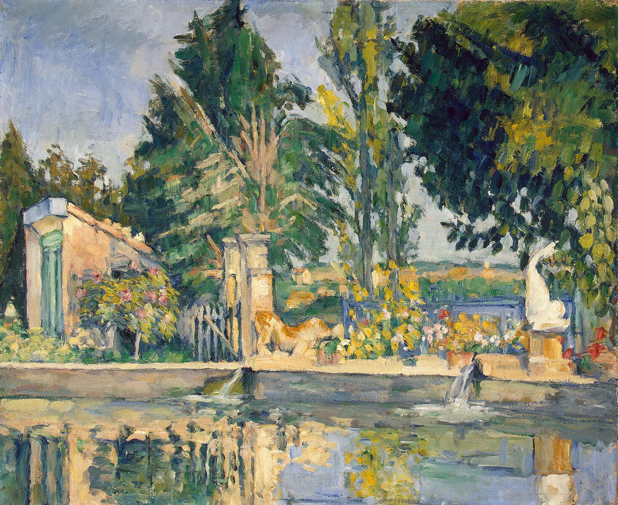

Slide 13
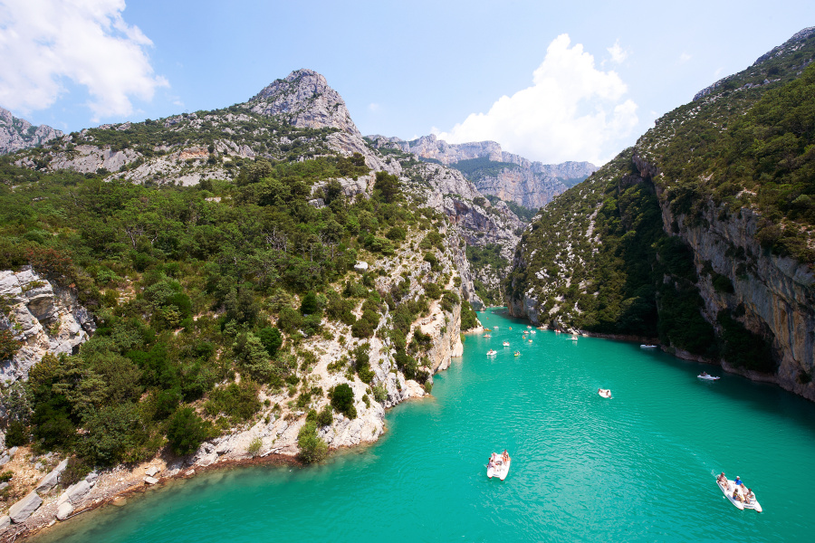
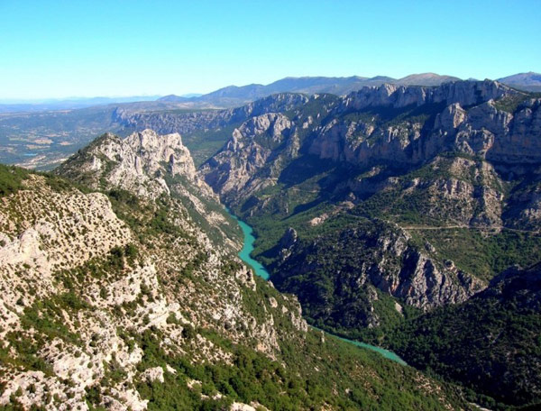

Slide 14
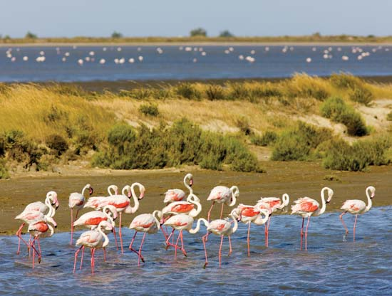
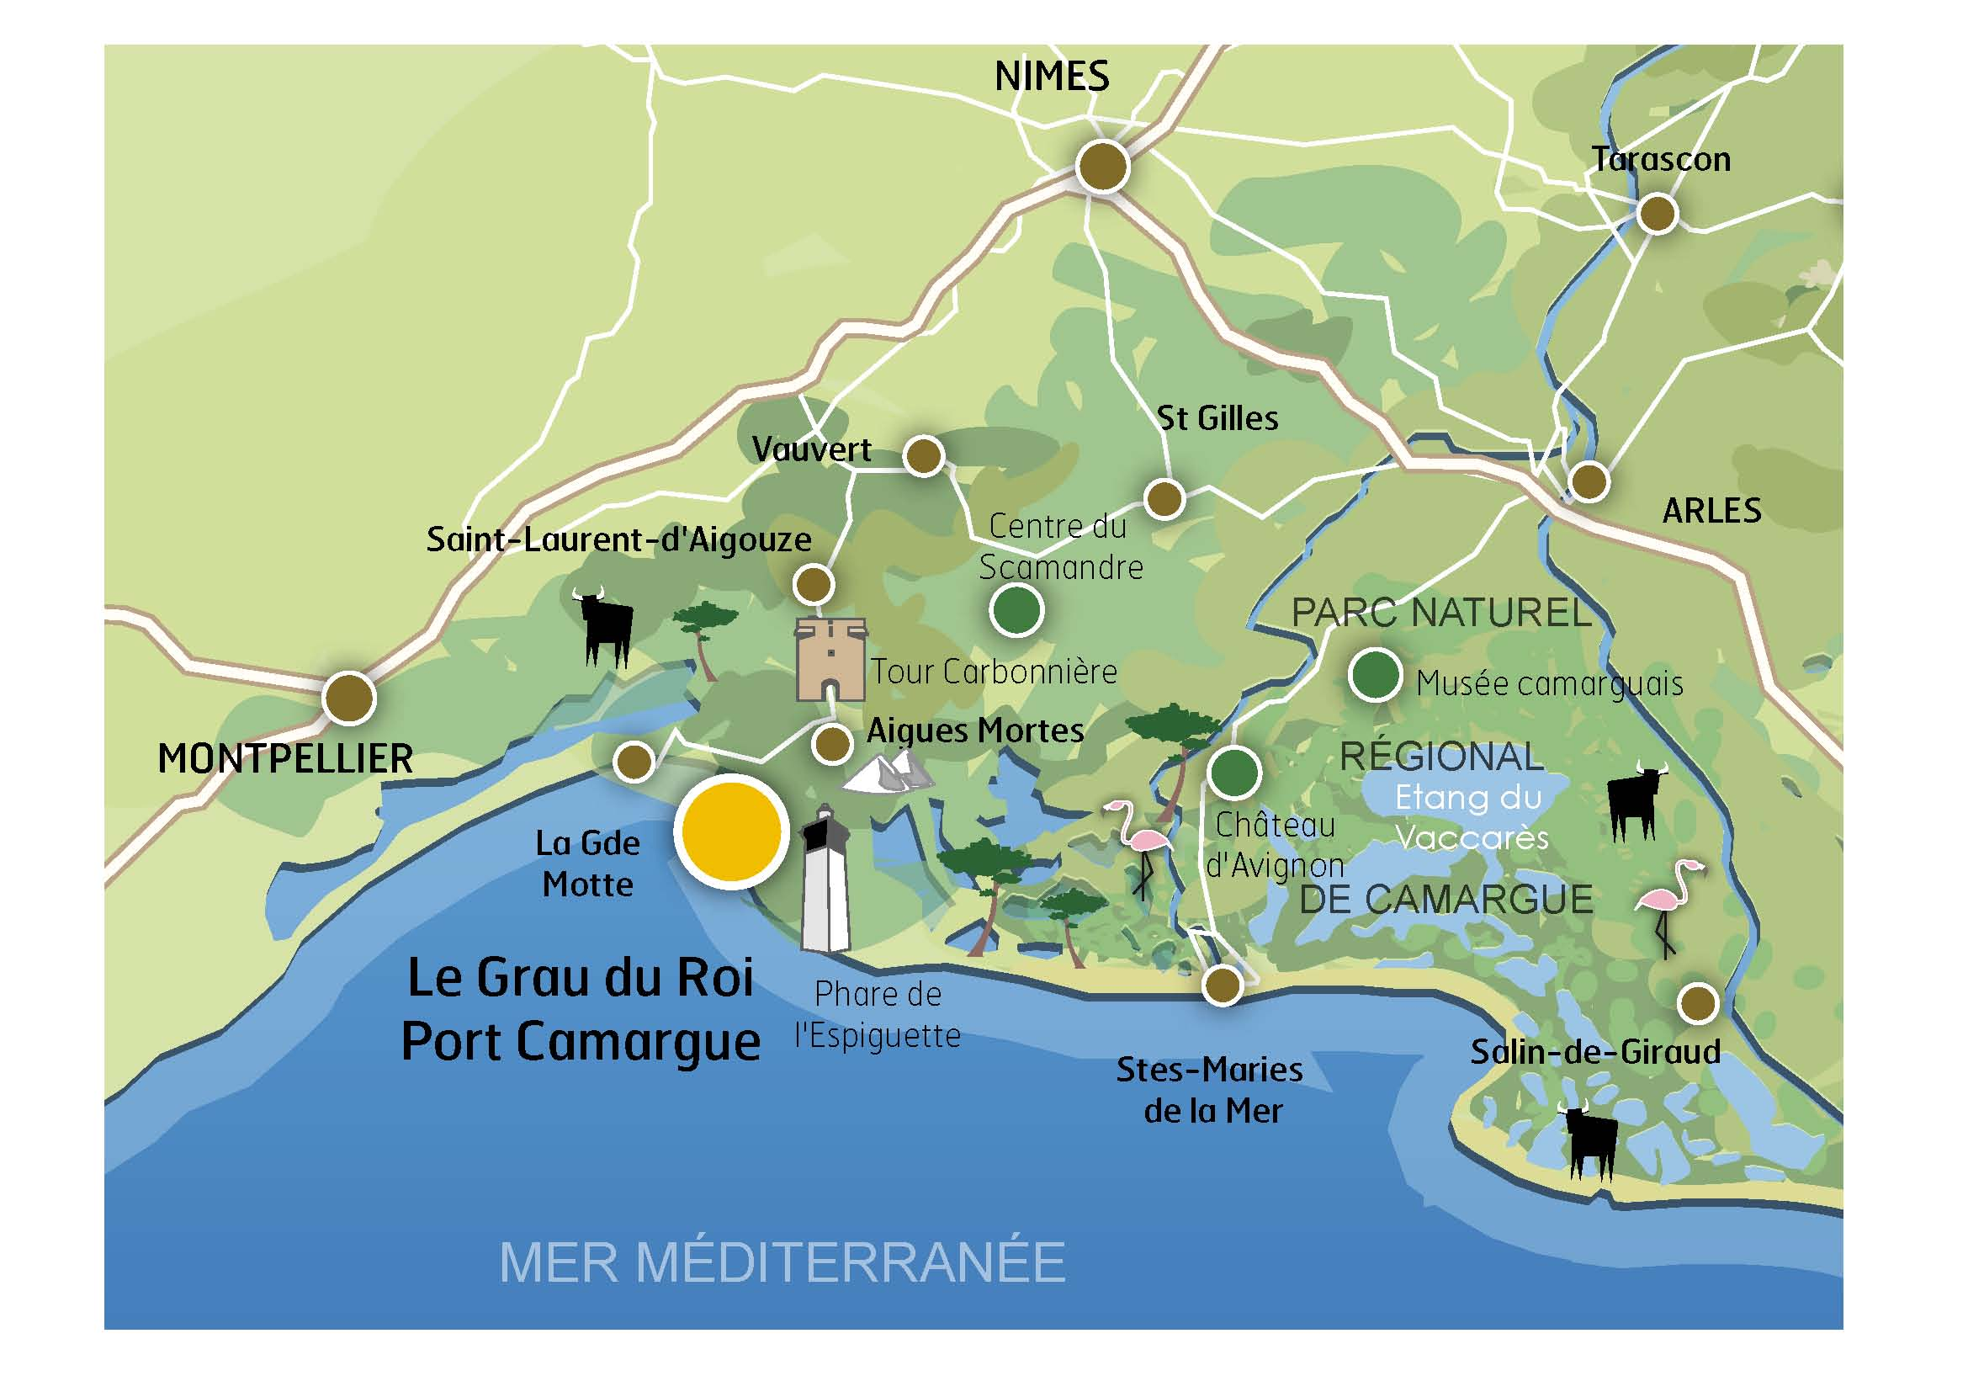
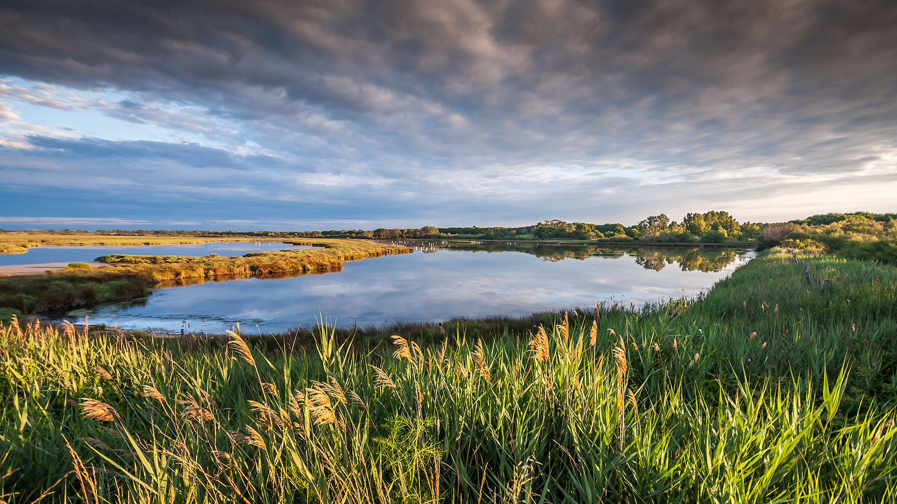
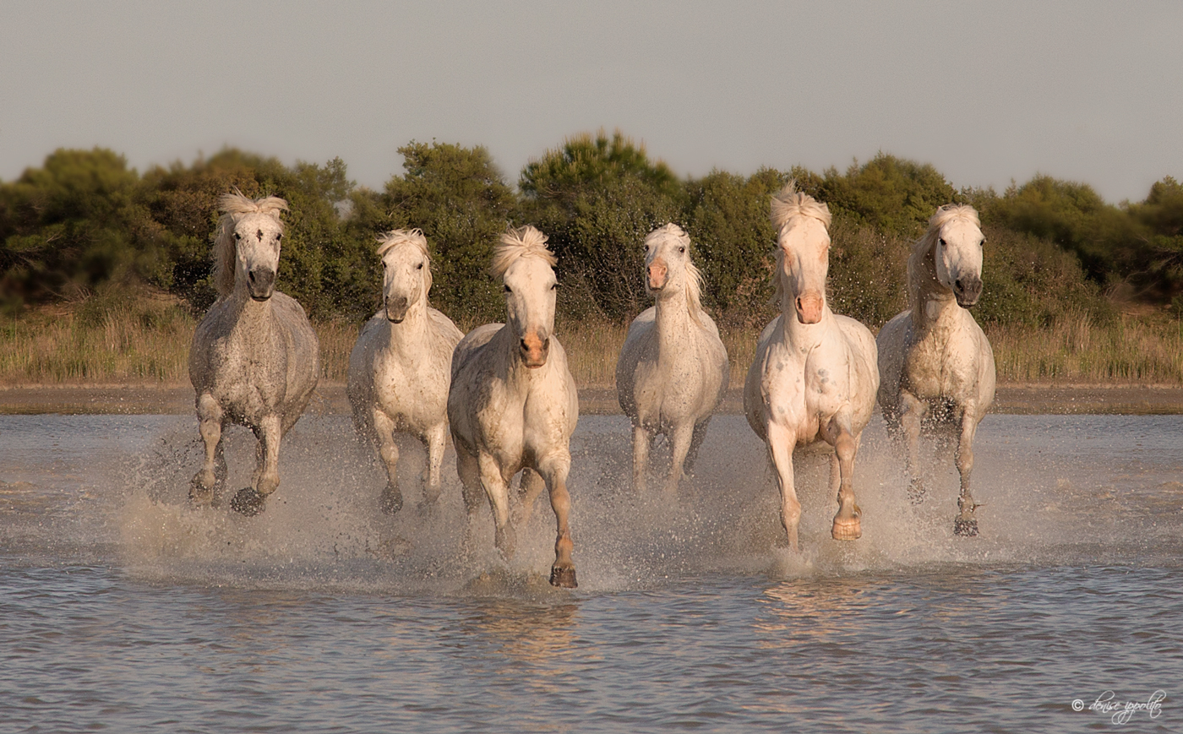

Slide 15
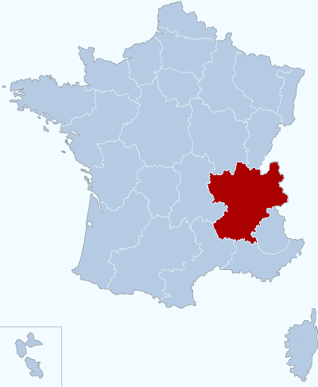
Francouzské regiony
3. Rhône – Alpes
3. nejnavštěvovanější region
Využívá svého přírodního potencionálu – hlavně Alpy – severní Savojské Alpy (Mont Blanc) a jižní masiv Dauphiné
2 národní parky – Vanoise a Écrins
Běžkové a sjezdové lyžování, vysokohorská turistika

Slide 16
Horská střediska
název střediska | charakteristika | sjezdařské tratě | běžkařské tratě | zaměření | počet vleků
Chamonix – Mont Blanc | vysoká nadmořská výška, módní středisko | 152 km | 42 km | Středně pokročilí, pokročilí, free ride | 49
Portes du Soleil | exklusivní středisko pro usedlejší lyžaře | 650 km | 40 km | univerzální, free ride | 220
St-Gervais & Megève | nákladné, v kurzu | 300 km | 84 km | začátečníci, středně pokročilí | 79
La Clusaz | nenákladné, oblíbené mezi místními | 132 km | 70 km | začátečníci, středně pokročilí | 55
La Grand Bornand | nedaleko města Annency | 65 km | 56 km | začátečníci, středně pokročilí | 39
Trois Vallées | Méribel - silný provoz, množství barů a klubů | 600 km | 90 km | univerzální | 200
La Plagne | vhodné pro rodiny s dětmi, olympijská bobařská dráha | 210 km | 90 km | začátečníci, středně pokročilí | 111
Les Arcs | výborné pro sjezd i snowboarding, bez aut ale i bez atmosféry | 200 km | 45 km | univerzální, free ride | 60
Val d´Isère | bezkonkurenční alpské lyžování, bohatý noční život | 300 km | 24 km | středně pokročilí, pokročilí, free ride | 98
Les Deux Alpes | vhodné pro snowboarding, letní ledovcové lyžování, čilý noční život | 200 km | 20 km | středně pokročilí, pokročilí | 59
Alpe d´Huez | snowboardingový park, nejdelší černá sjezdovka, letní ledovcové lyžování | 220 km | 50 km | univerzální | 84
Pramen: France (OLIVER, J. A KOL.: 2003)

Slide 17
UK
8/. místo ve světovém žebříčku návštěvosti (okolo 34 mil. zahr. návštěvníků ročně)
Vysoce pasivní bilance CR, významná zdrojová země mezinárodního CR
Významný domácí cestovní ruch, vliv na vybavenost infrastrukturou
Struktuře zahraniční návštěvnosti dominují návštěvníci z USA, Francie, Německa, Irska a Španělska

Slide 18
UK
Přírodní předpoklady průměrné, klimatické podmínky omezují využitelnost moře (jižní pobřeží – domácí CR)
Venkov – přeměněná kulturní krajina, téměř bez lesů,
Nejatraktivnější řídce osídlené oblasti – Skotsko, Wales, Severní Irsko a skalnaté pobřeží
Kulturní složka převažuje nad přírodní – historická města, katedrály, hrady, muzea a galerie

Slide 19
UK – návštěvnost regionů
Total England | Příjezdy 27 590 | % 84,3 | Přenocování 235,3 | % 86,1
London | 15 590 | 47,7 | 101,1 | 37,0
North East | 650 | 2,0 | 5,8 | 2,1
North West | 2 610 | 8,0 | 19,8 | 7,2
Yorkshire | 1 240 | 3,8 | 12,7 | 4,6
West Midlands | 1 670 | 5,1 | 13,6 | 5,0
East Midlands | 1 050 | 3,2 | 8,8 | 3,2
East of England | 2 090 | 6,4 | 17,4 | 6,4
South West | 2 230 | 6,8 | 20,0 | 7,3
South East | 4 320 | 13,2 | 36,0 | 13,2
England Unspecified | 50 | 0,2 | 0,3 | 0,1
Scotland | 2 730 | 8,4 | 26,4 | 9,6
Wales | 1 140 | 3,5 | 9,0 | 3,3
Northern Ireland | 330 | 1,0 | 1,7 | 0,6

Slide 20
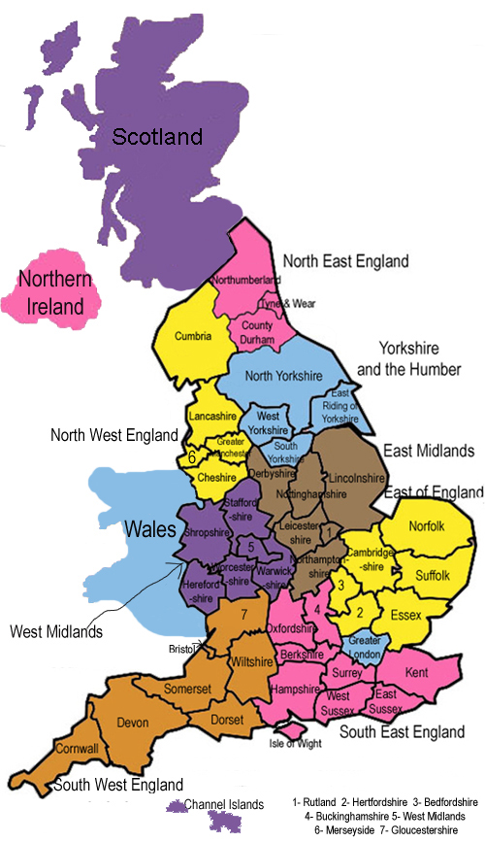
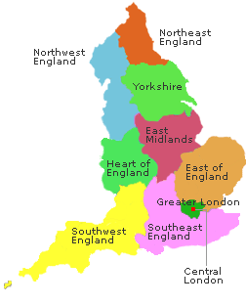

Slide 21
Londýn
Především centrum – West End - Trafalger Square, Soho, Piccadilly Circus, Leicester Square či Regent`s St.
Ve zdejších čtvrtích St. James`s a Westminster nalezneme 10 Downing St., budovu Parlamentu, Big Ben, Westminsterské opatství a Buckinghamský palác.
Z dalších – City (finanční centrum, Tower, katedrála St. Paul), East End (multikulturní čtvrť), South London (British Airways London Eyes , Tate Modern gallery, Wimbledon a Greenwich)

Slide 22
South East England
Přímořská letoviska – Brighton, Hastings, Eastbourne
Canterbury (katedrála), Oxford (univerzitní kampus), Windsor (hrad, sídlo královské rodiny) a Eton (Eton College), případně hrady Leeds Castle, Hever Castle a Dover Castle

Slide 23
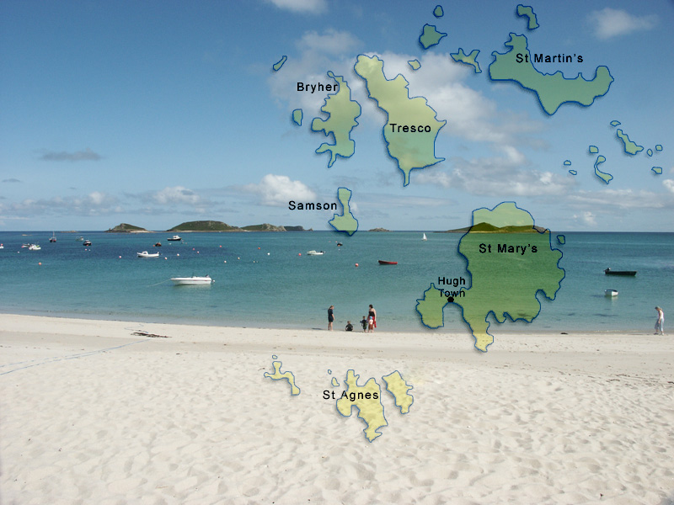
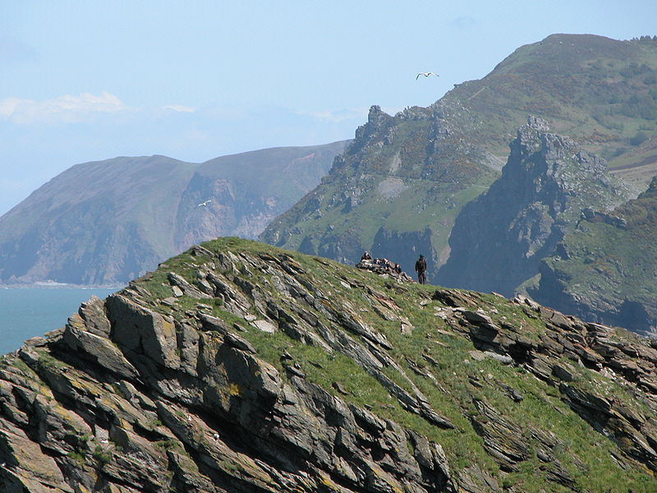
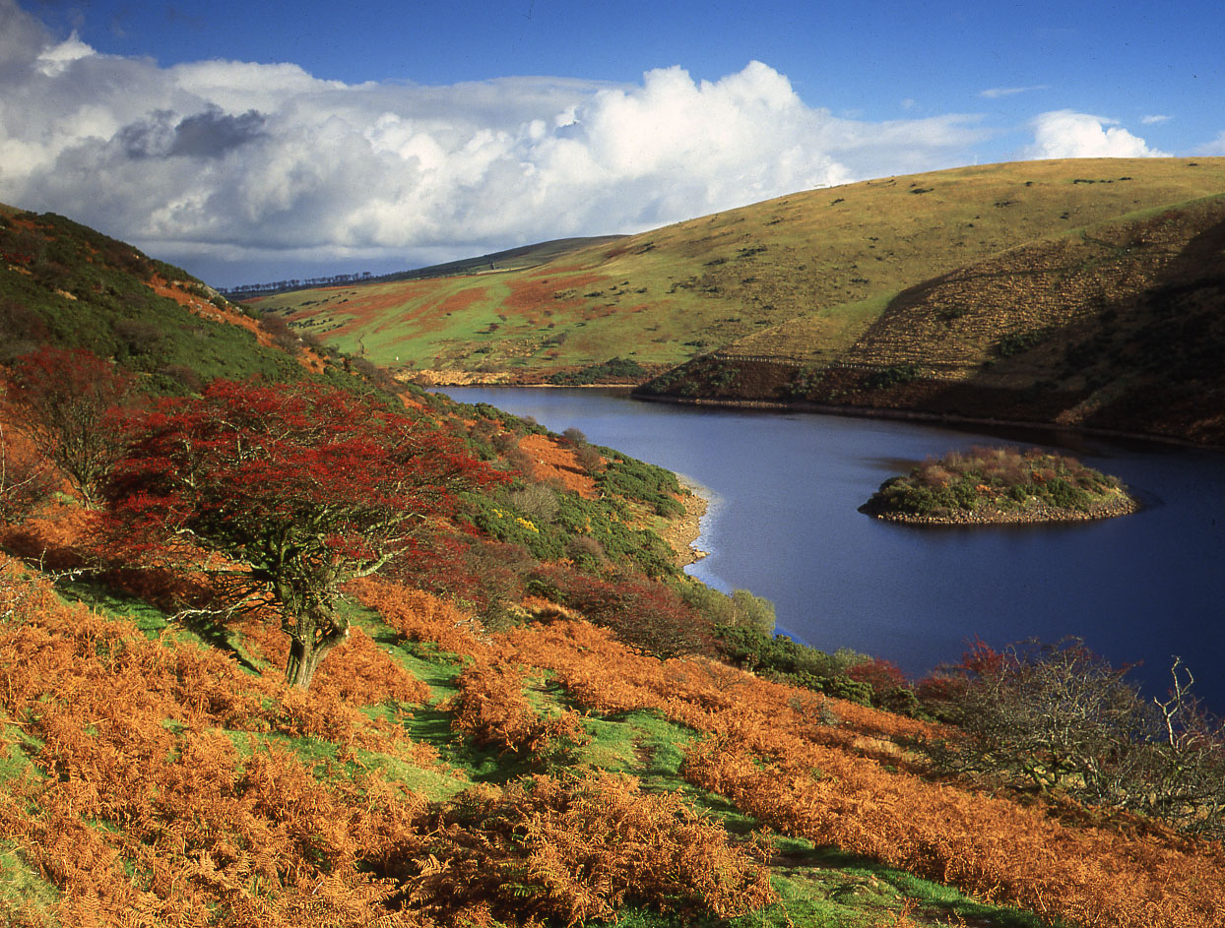
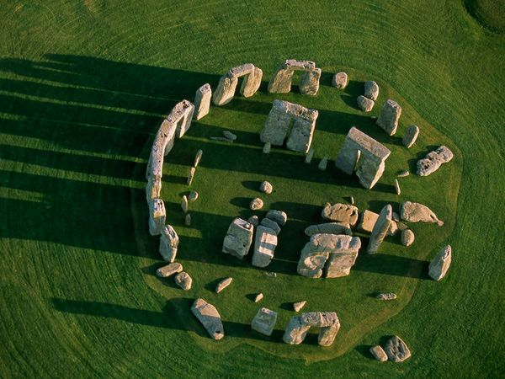
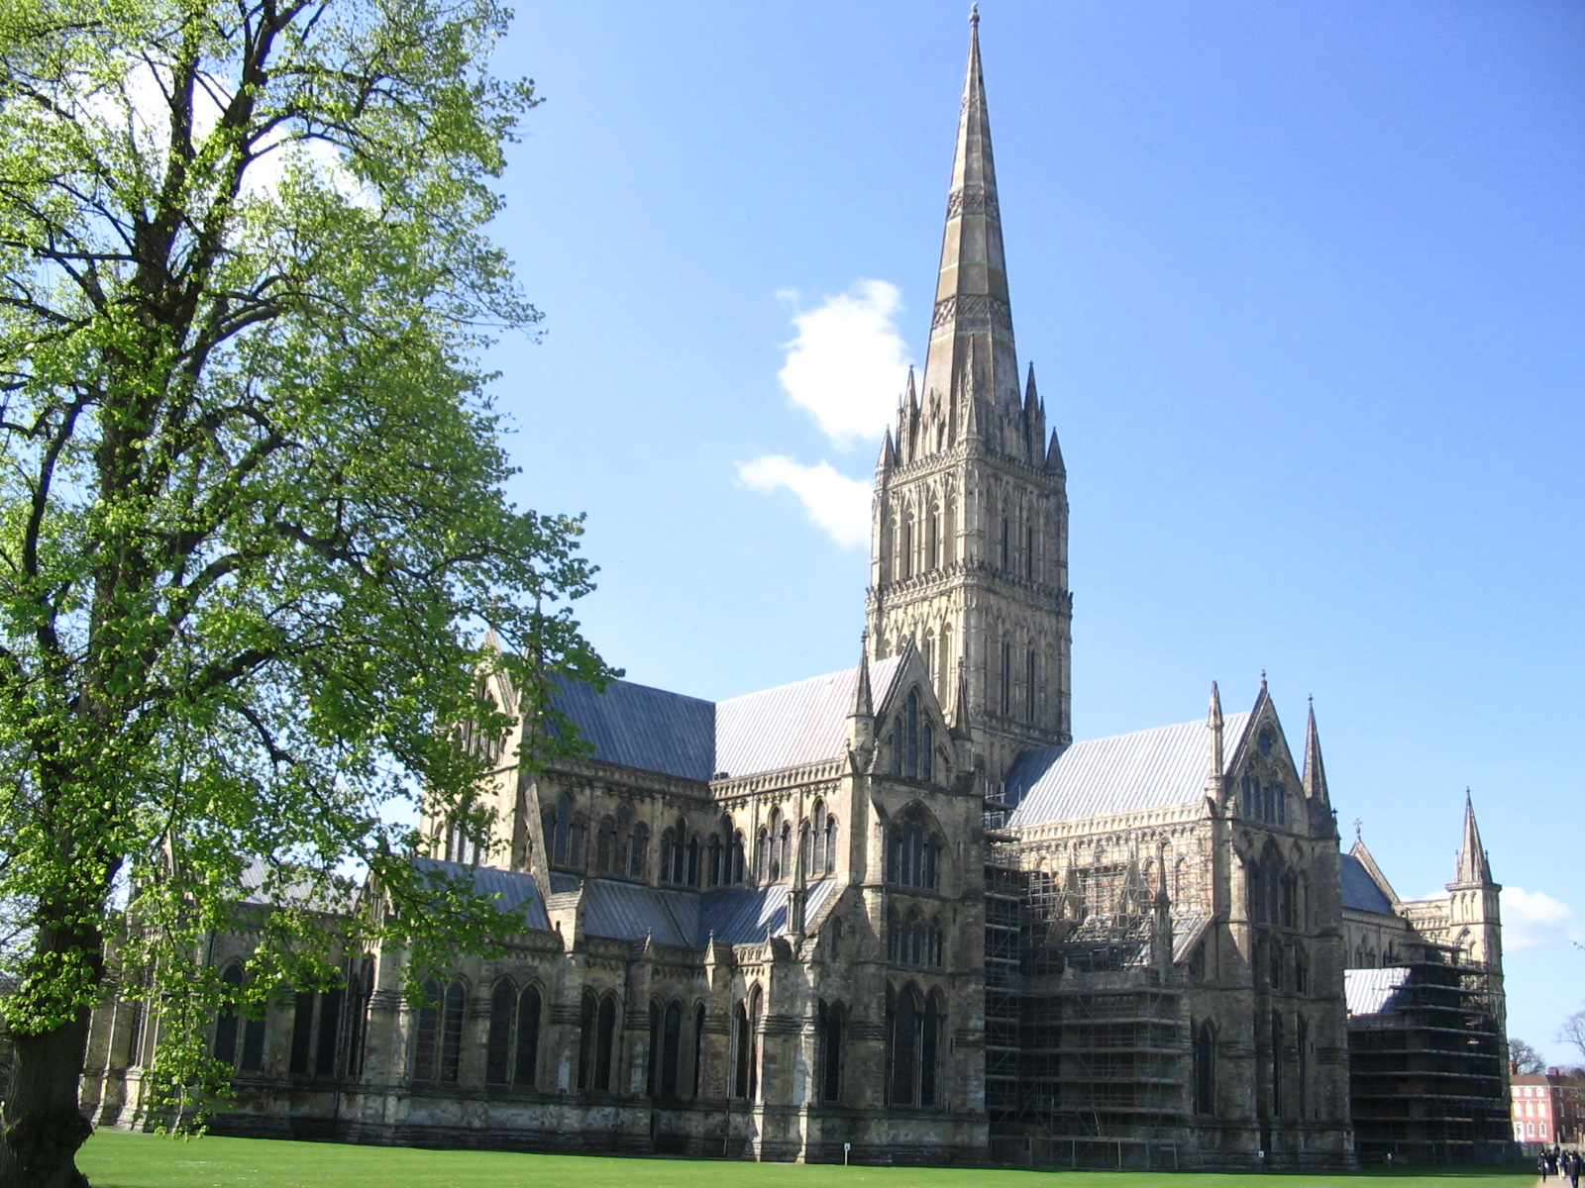
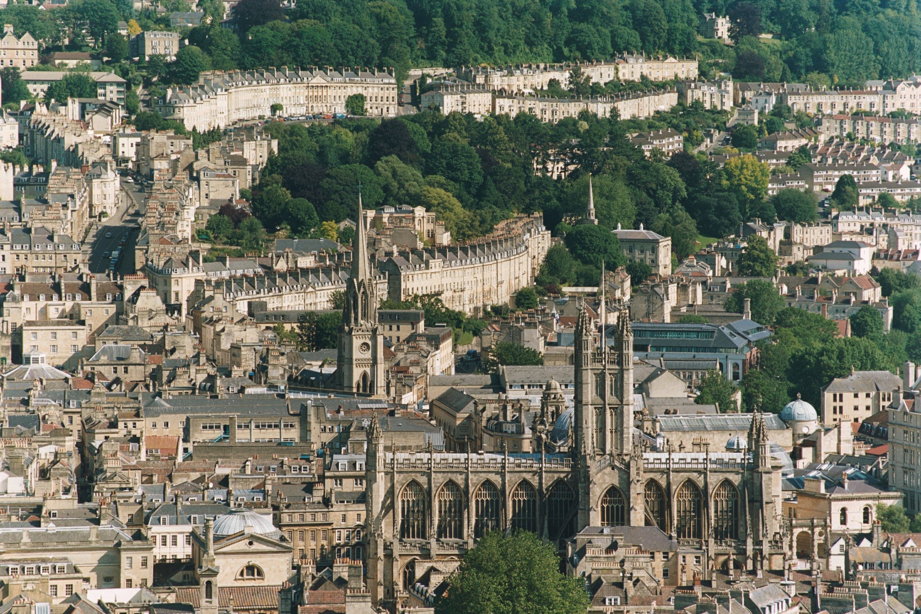
South West England
Západ
národní parky Dartmoor a Exmoor a skalnaté pobřeží
Východ
Stonehenge (Avebury), historická města Bath, Salisbury (katedrála)
lázeňské město Cheltenhem
Scillské ostrovy

Slide 24
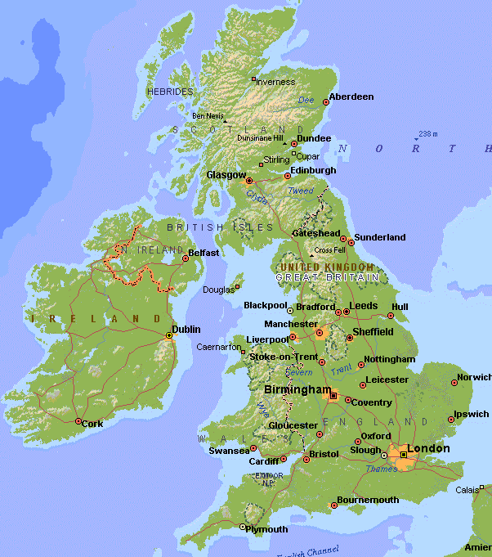

Slide 25
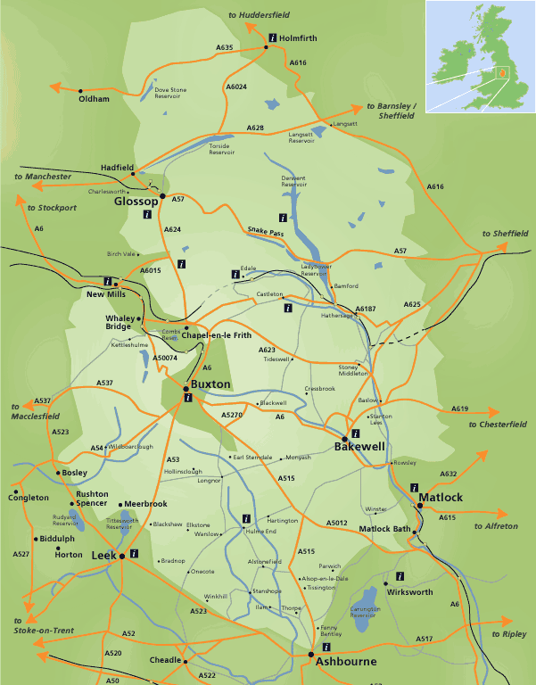
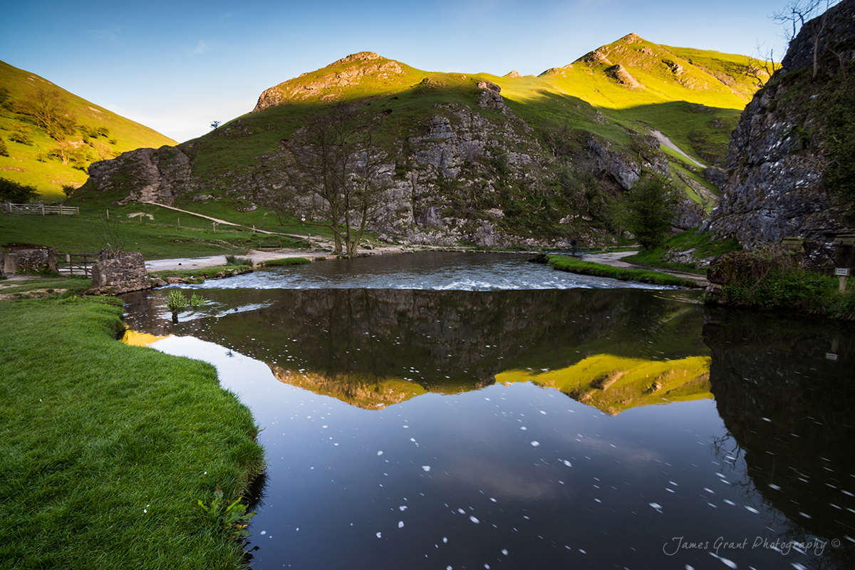
Heart of England
East Midlands
Nottingham, Leicester
Sherwood Forest (Sherwoodský les) a národní park Peak District
West Midlands
Birmingham, Coventry, Stratford upon Avon, Warwick (Warwick Castle)
největší zábavní park v Británii - Alton Towers

Slide 26
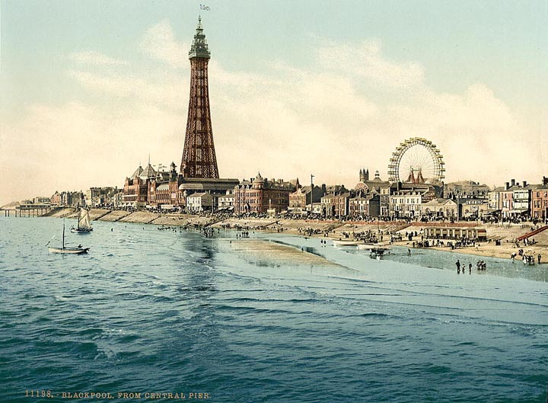
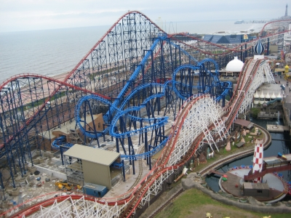
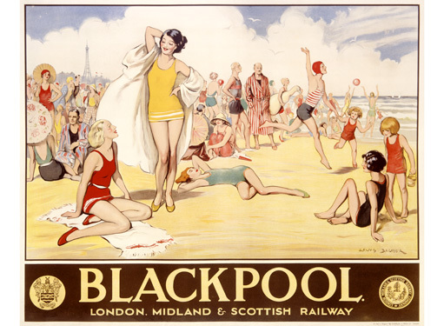
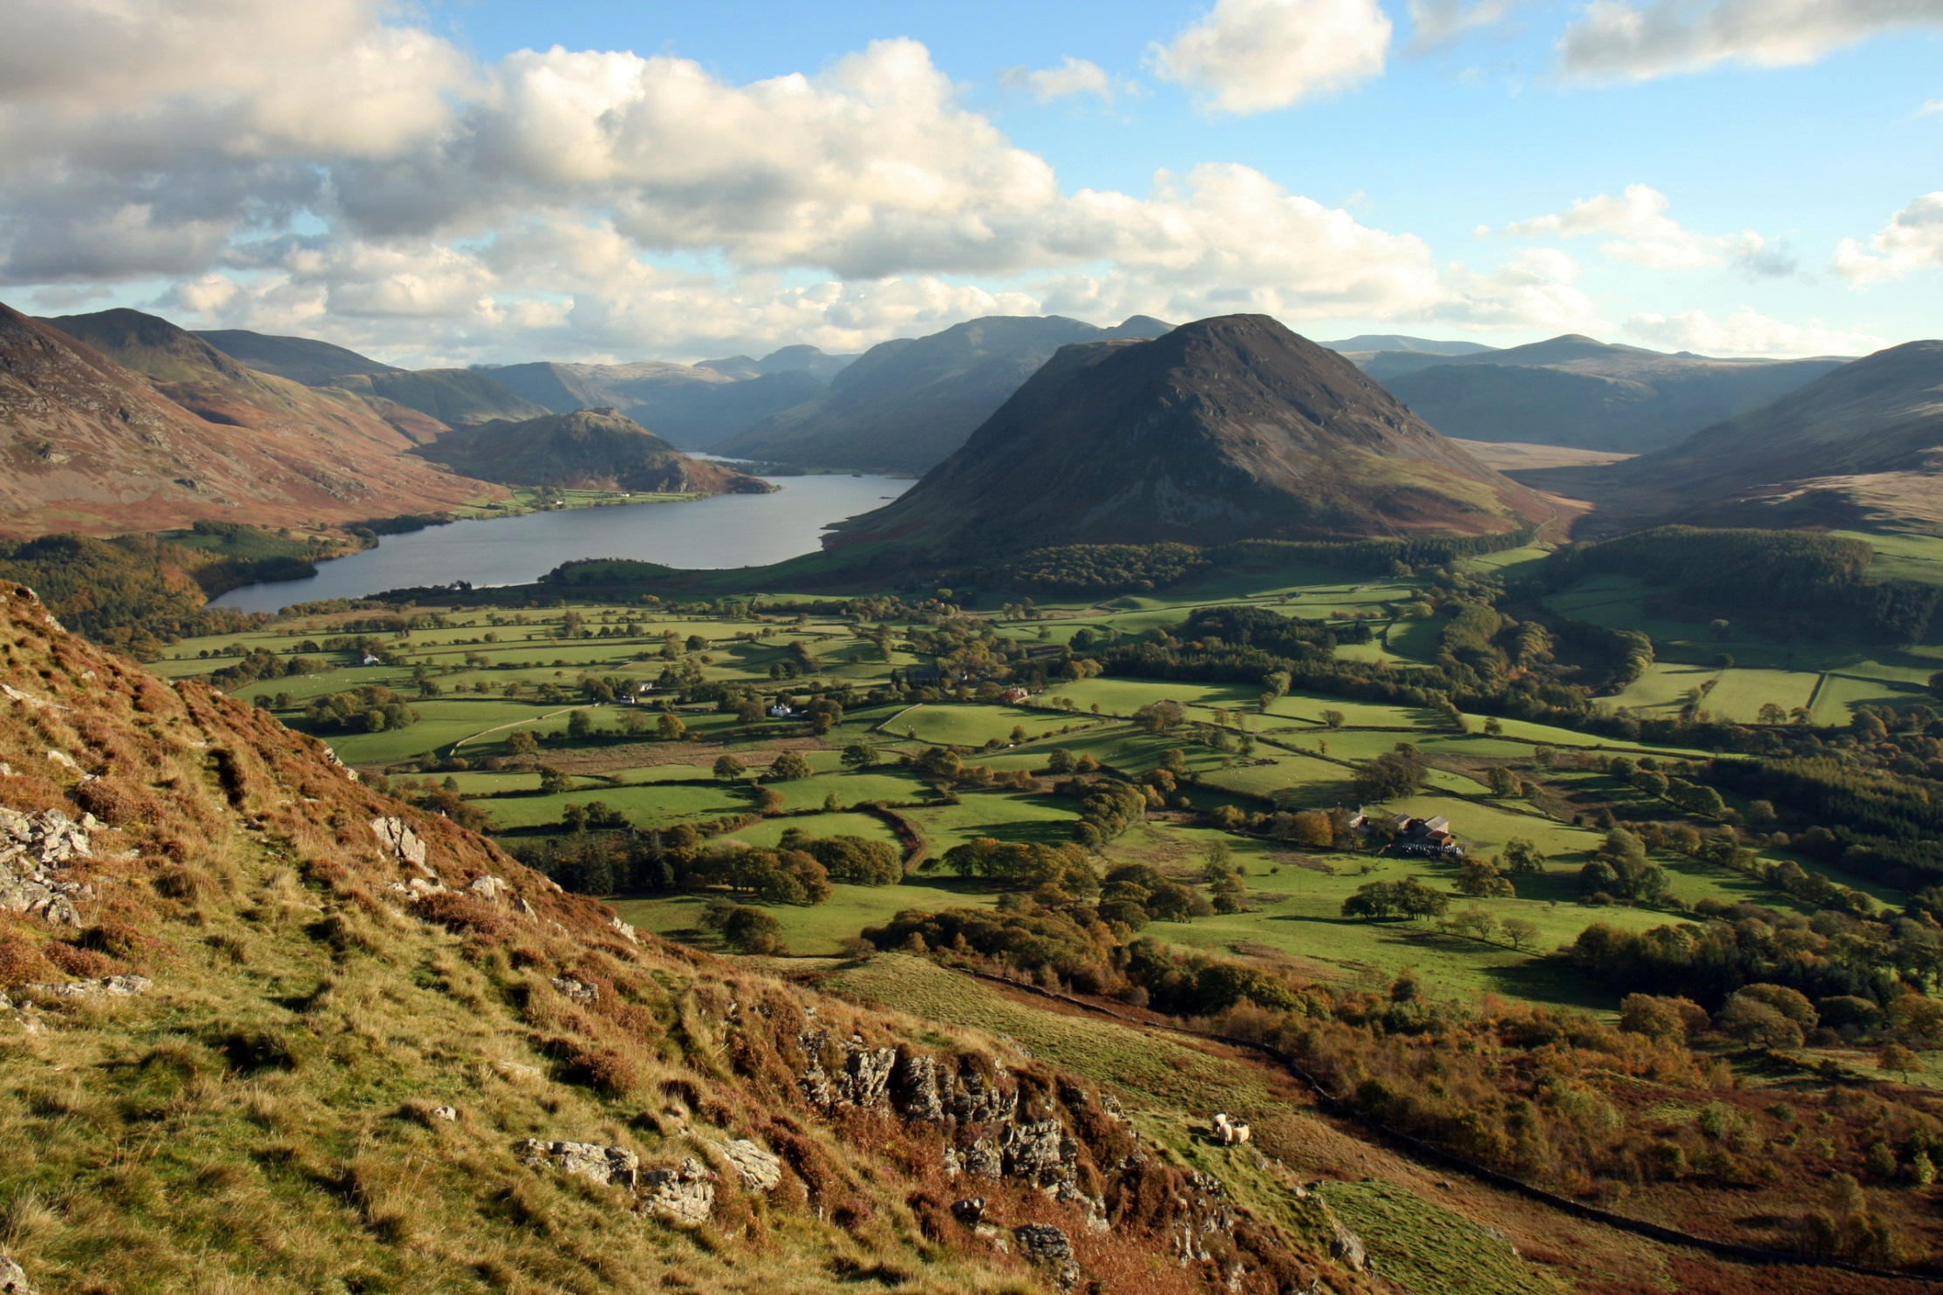
North West
okolí Blackpool je rozsáhlou přímořskou turistickou oblastí,
Města Manchester (jedno z důležitých center kongresové o obchodní turistiky), Liverpool,
národní park Lake District a Hadriánova zeď

Slide 27
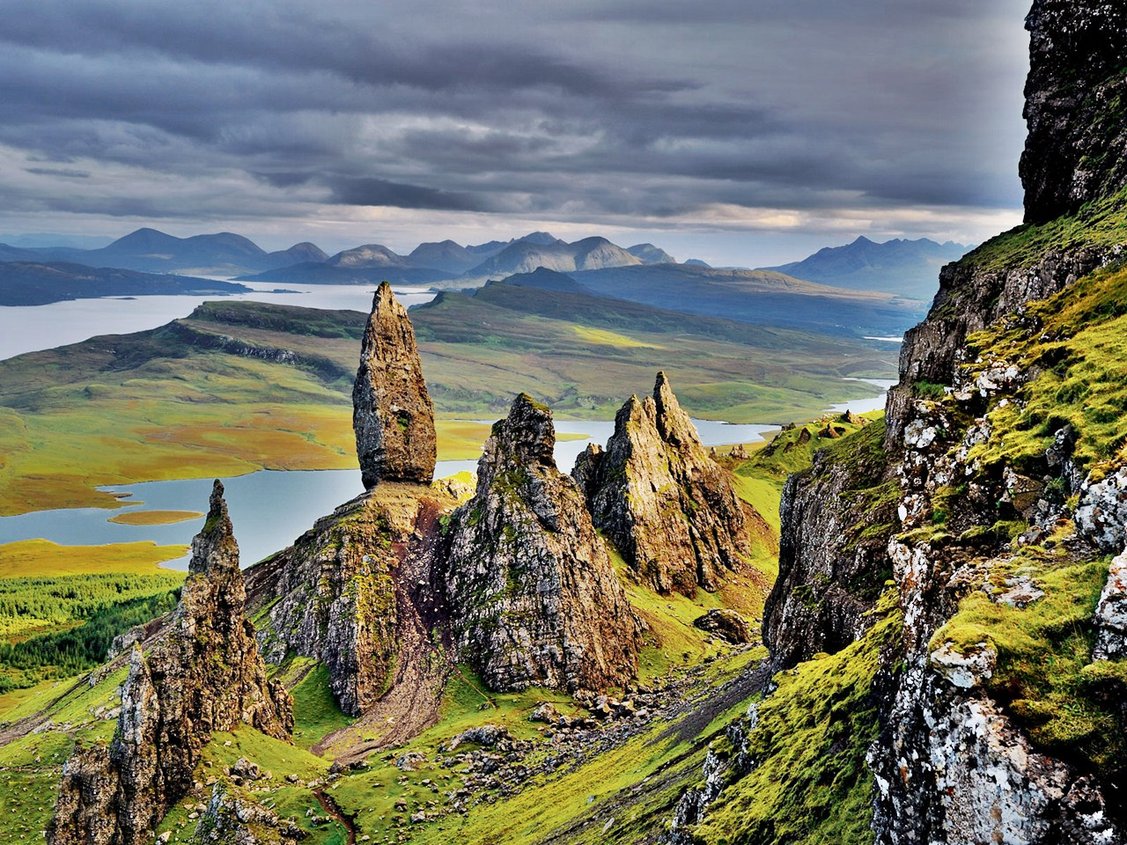
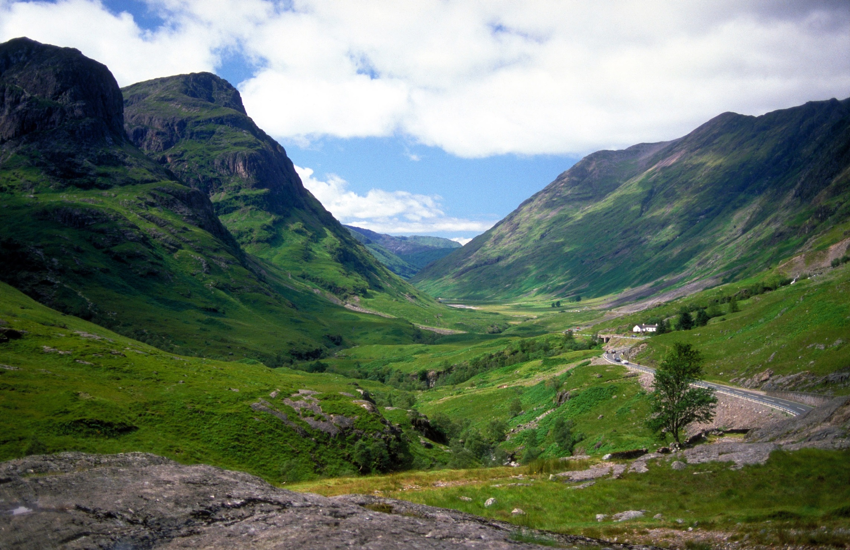
Skotsko
Edinburgh
Přírodně nejatraktivnější je západní část Skotska - Ben Nevis (1343 m.n.m.), údolí Glencoe, poloostrovy Cowal a Kintyre nebo jezero Loch Lomond
Sever řídce osídlený – nejnavštěvovanější ostrov Sky a díky pověsti i jezero Loch Ness
Východ není tak intenzivně využíván

Slide 28
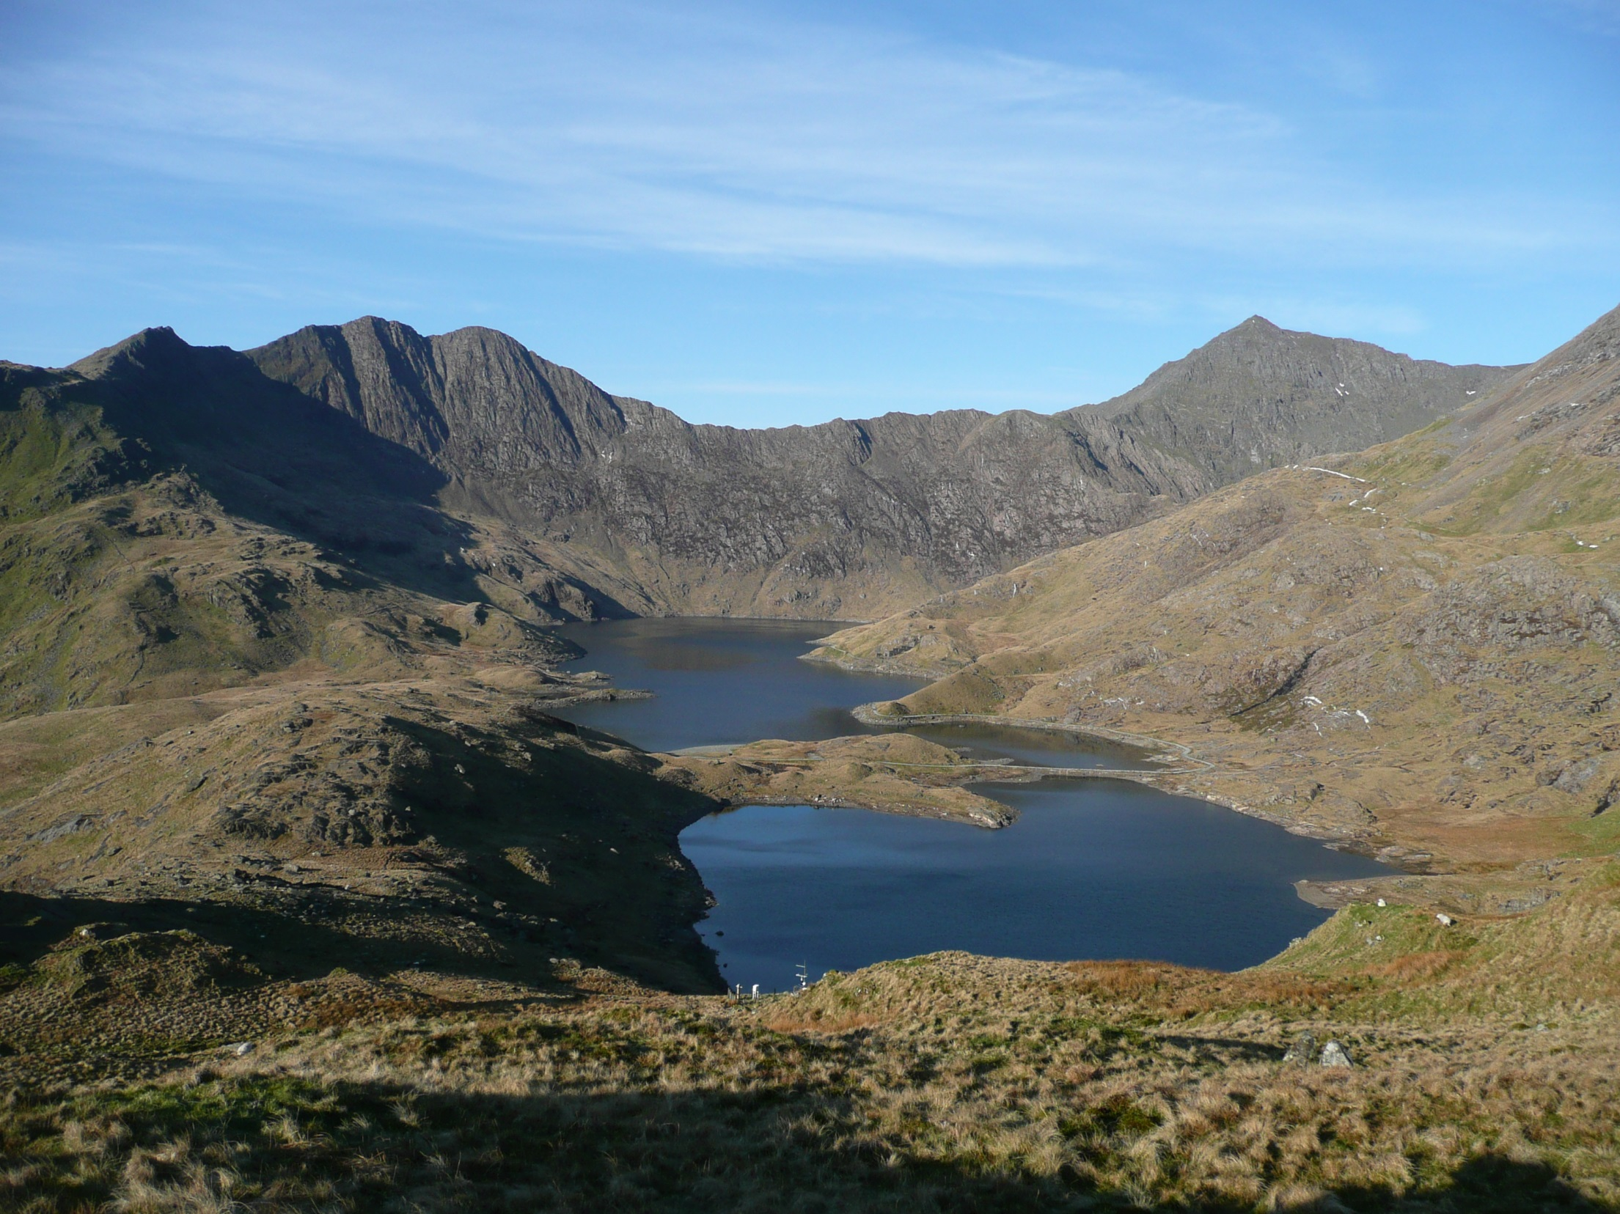
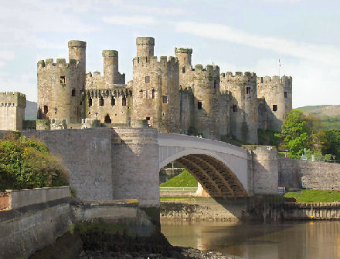
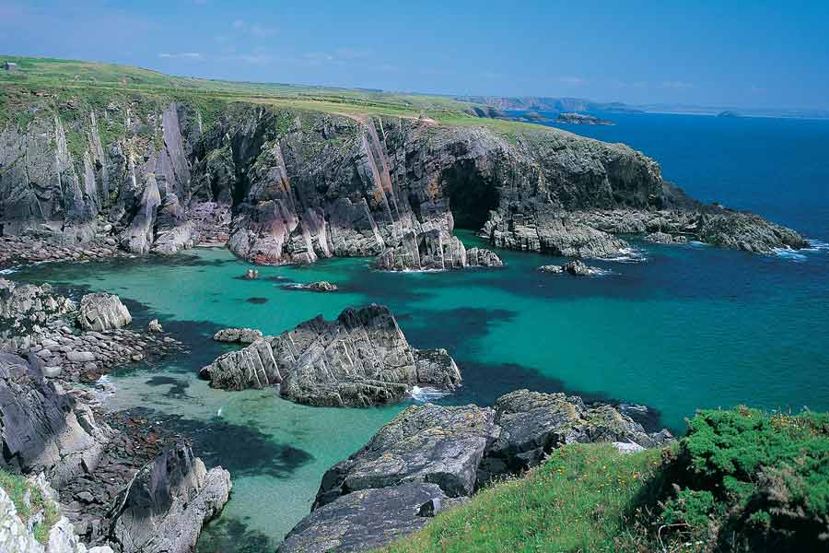
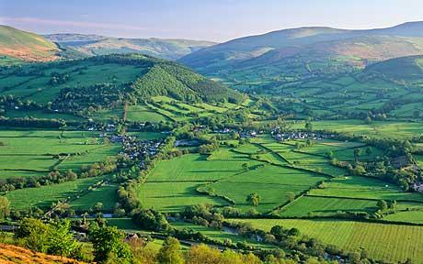
Wales
národní park Snowdonia
národní parky Brecon Beacons (vhodný pro pěší turistiku) a Pembrokeshire Coast
členité pobřeží s přímořskými letovisky
Středověké hrady (Bearmaris, Conwy a Cardiff) a historická města (Hay-on-Wye, Brecon, St David`s, Dolgellau)
Severní Irsko - Causeway Coast

Slide 29
Pořadí návštěvnosti měst
Londýn (15,5 mil.)
Edinburgh (1,3 mil.)
Manchaster (0,9 mil.)
Birmingham (0,8 mil.)
Glasgow (0,7 mil.)
Liverpool (0,6 mil.)
Oxford (0,4 mil.)
Bristol (0,4 mil.)
Cardiff (0,3 mil.)
Cambridge (0,3 mil.)

Slide 30
Německo
Spolková republika Německo (SRN) je federací 16 spolkových zemí ležící ve střední Evropě
Po Rusku druhý nelidnatější stát Evropy (82,5 mil.)
Hospodářsky je nejsilnější ekonomikou Evropy
Velmi dobrá dopravní poloha

Slide 31
Německo v mezinárodním CR
V počtu příjezdů zahr. turistů je Německo v Evropě na 4. místě za Fr., Šp., It., ve světě na 7. místě (WTO 2015)
V příjmech z mezinárodního CR je její postavení totožné
Výdaje v mezinárodním cestovním ruchu – 1. místo v Evropě i ve světě (vliv depreciace dolaru)
Hluboce pasivní bilance v zahraničním cestovním ruchu – nejvyšší v Evropě (Tourism statistics 2000)
Zahraniční návštěvnosti dominují sousední země (Nizozemí, USA, Velká Británie, Švýcarsko, Itálie, Belgie a Francie)
Nicméně, velmi silný domácí CR – 90 %

Slide 32
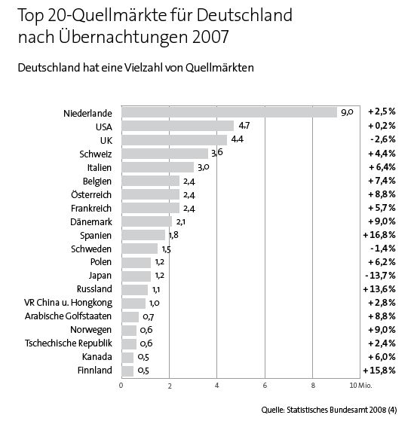

Slide 33
Německo – základní přírodní předpoklady
Příznivá poloha ve střední (západní) Evropě při Baltském moři
Mírné klima, na severu oceánské
Rozmanitý povrch, zvedá se od nížin na severu až k velehorské bariéře Alp na jihu
4 velké geografické oblasti:
  Severoněmecká nížina
  Široké pásmo Středoněmecké vysočiny
  Bavorská plošina
  Úzký lem výběžků Alp podél rakouských hranic
Území bohaté na řeky a jezera (Rýn, Iller, Isar, Inn, Mohan, Labe, Bodamské jezero, Chiemské jezero, Starnbergské jezero, Ammersee, atd.)

Slide 34
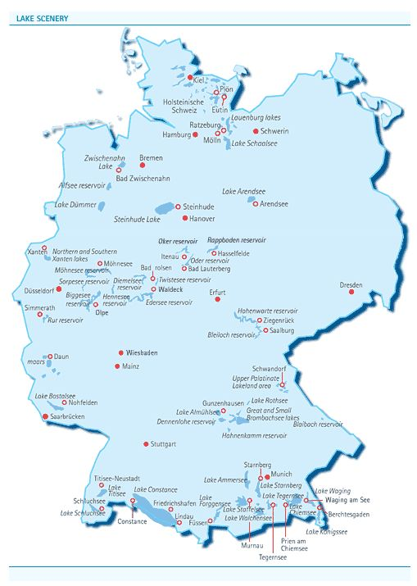

Slide 35
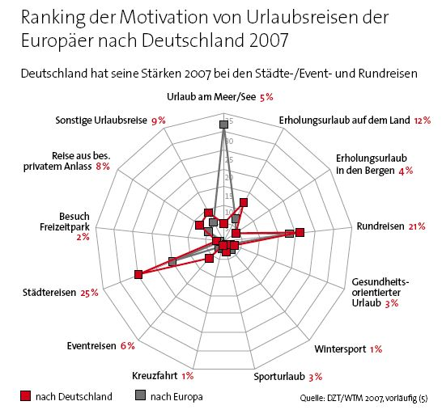

Slide 36
Německo – základní kulturní předpoklady
Řada historických památek z různých vývojových epoch
Středověké hrady (na březích Mosely, podél Rýna)
Hrady a hradní rozvaliny (Heidelberg, Wartburg)
Zámky (Neuschwanstein, Hohenzollern, Schwerin)
Lidové slavnosti (slavnosti masopustu, pivní slavnosti, bavorské slavnosti mužských lidových tanců)
Architektonické památky, chrámy a kláštery, historická centra měst

Slide 37



Slide 38


Slide 39

Německo

Slide 40

Německo

Slide 41
Bavorsko
Největší koncentrace v podhůří a ve vysokohorské oblasti Alp (Obersdorf, Garmisch)
  Chiemsee, Ammersee a Starnbergsee
  Berchtesgadenský národní park
  Lázně (Bad Reichnhall)
Historická města
  Řezno, Norimberk, Pasov, Augšpurk
  Hlavní město Mnichov (letiště, filmová studia Bavaria-Filmstudios, trh s potravinami, Olympijské centrum, Německé muzeum, Pinakotéka, zahradní pivnice, Anglická zahrada)
  Hrady, zámky, kláštery (Neuschwanstein, Hohenschwangau, klášter Weltenburg )
Východní Bavorsko - Národní park Bavorský les

Slide 42




Slide 43
Bádensko-Würtembersko
Bodamské jezero
pohoří Schwarzwald - nejrozsáhlejší oblastí rekreace i pěší turistiky v zemi
Hornorýnská nížina - zámek Hohenzollern a města Freiburg in Breisgau (katedrála), největší německé lázně Baden-Baden, Karlsruhe (zámecký areál), univerzitní město Heidelberg (zřícenína hradu) nebo Heilbronn
Hlavním městem spolkové země je Stuttgart (Státní opera, Státní galerie, muzikály, Cannstatter Wasen, Automobilové muzeum Daimler Benz a Porsche, Botanická zahrada)

Slide 44






Slide 45
Severní Porýní – Vestfálsko
známé spíše jako průmyslový region (Porúří)
cestovní ruch se soustřeďuje především do Kolína nad Rýnem (město médií, katedrála - UNESCO, karnevalový císařský hrad) a Cách, popř. Bonn, Münster, Essen a menší historická městečka
Nejvýznamnější rekreační oblastí země je oblast Saurland a pohoří Rothaar

Slide 46






Slide 47
Rakousko
Rozloha: 83 870 km² (srovnatelná s ČR)
Hlavní město: Vídeň (žije zde 1/5 obyvatel země)
Počet obyvatel: 8 192 880 (červenec 2006)
Tři velké přírodní oblasti: alpská soustava, východní nížiny a vysočiny podél hranic s ČR
60% území Rakouska tvoří hory

Slide 48


Slide 49
Rakousko – formy CR
Kulturní – bohatá kulturní historie, nejvíce však Rakousko proslulo v hudbě (J. Haydn, J. Strauss, W. A. Mozart, F. Schubert)
Vídeňská státní opera, hudební festivaly (Salzburský, Wagnerův /Bayreuth/, Vídeňský)
Světoznámý psychiatr Sigmund Freud
Lidová kultura se rozvíjí zvláště v Tyrolsku, kde je podporována zemskou vládou
1/3 obyvatelstva žije na venkově

Slide 50
Rakousko – formy CR
Turistika - rozmanitost rakouské krajiny poskytuje vhodné prostředí pro všechny druhy turistiky. Od Panonské nížiny na východě přes půvabně zvlněnou předalpskou krajinu až po vysokohorské túry na západě, či mírnou pahorkatinu Dolního Rakouska a Štýrska.
Sportovní CR – lyžařské, ledovcové areály a sjezdovky, množství cyklotras (10 000 km), alpské řeky (rafting), hory (horolezectví) poskytují bohaté sportovní vyžití.
Poznávací CR – města (Vídeň, Salzburg), NP (celkem 5), vodopády (Alpské, Krimelské), Alpy, pamětihodnosti
Kongresový CR – Rakousko patří již několik let mezi vedoucí hostitelské země v kongresovém CR.
Lázeňský CR – minimálně 80 významných lázeňských míst a řada dalších klimatických center.
a další…

Slide 51
Rakousko

Slide 52
Rakousko

Slide 53
Tyrolsko
Horský ráz krajiny, intaktní příroda, kvalitní turistická infrastruktura
Centrem regionu je Innsbruck
Hory
  masiv Ötztalských Alp (středisko Sölden, údolí Pitztal),
  Stubaiské Alpy (Stubaital),
  Zillertalské Alpy (Hintertux) a
  Kitzbühelské Alpy (středisko Kitzbühel).

Slide 54




Slide 55
Salzbursko
Národní park Hohe Tauren
Střediska Kaprun / Zell am See, Lungau, Pinzgau, …
Město Salzburg – druhé nejnavštěvovanější město v Rakousku
Dalšími turistickými atrakcemi regionu jsou Grossglocknerská vysokohorská silnice, Krimmlské vodopády, Salzkammergut

Slide 56
Korutany
vysoká koncentrace ledovcových jezer
turisticky intenzivně využívaným patří hlavně Wörther See, Ossiacher See a Millstätter See
na hranici s Tyrolskem a Salcburskem se tyčí nejvyšší hora Rakouska (Grossglockner 3798 m)
Mölltalský ledovec

Slide 57
Ostatní regiony
Štýrsko - různé typy krajin - ledovcové pláně v oblasti Dachsteinu i vinice jižně od Štýrského Hradce
Vorarlbersko – Bodamské jezero, Bregenz
Horní Rakousy – sever hornatý a lesnatý (Mühlviertel), jezera při hranici se Salzburgem (Mondsee, Traunsee, Wolfgangsee), jih lázeňství (Bad Ischl) a Hallstatt
Dolní Rakousy – Waldviertel, Weinviertel, kláštery v Melku a St. Pöltenu
Burgundsko – Neziderské jezero

Slide 58

Švýcarsko

Slide 59
Švýcarsko
70 % území horský až velehorský charakter (60 % Alpy, 10 % vápencové pohoří Jura)
30 % území – Švýcarská plošina Mittelland
největší řeky – Rýn, Rhona, Ticino, Inn
jezera – přes 2000, většina ledovcového původu
největší jezera – Bodamské, Curyšské, Vierwaldstätterské, Ženevské (využití spíše pro vodní sporty než pro koupání)
Podnebí při hranici s Itálií (Ticino) má určité středomořské rysy (včetně subtropické vegetace)
Horská střediska se kromě sportů využívají také jako klimatické lázně.

Slide 60

Švýcarsko
Vícejazyčná země

Slide 61

Graubünden
největší rekreační oblast, asi 150 údolí, asi 1000 vrcholů Alp, velký počet jezer
lázeňská města, střediska zimních sportů (St. Moritz)
jediný národní park Engadin
města – Arosa, Davos, Scuol, Klosters

Slide 62


Turistické regiony
Valais (Wallis)
  Aletschký ledovec (UNESCO)
  středisko Zermatt – pohyb ne autem nebo busem, jen elektomobily a koňmi
  města – Saas-Fee, Crans-Montana, Leukerbad
Berner Oberland
  v Bernských Alpách
  střediska – Interlaken, Grindelwald, Wengen,
  Lenk-Simmental
  ledový palác a nejvýše postavená železnice na Jungfraujoch
  hory – Eiger, Mönch, Jungfrau
  jezera – Thenersee, Brienzersee

Slide 63


Turistické regiony
Ženevské jezero
Alpská panoramata X jižní vegetace s vinicemi
středisko Lausanne (sídlo MOV a OM)
vinařské vesničky – středověká historie
lázně – Montreux, Vevey, Yverdon-Les Bains
Zentralschweiz
město Luzern
švýcarská stezka
pověsti o Vilému Tellovi
vrcholy Rigi, Pillátus (na něj nejprudší ozubená lanovka)
sportovní střediska – Engelberg, Andermatt, Melchsee-Frutt

Slide 64


Turistické regiony
Ticino
jižní strana Alp
středisko Bellinzona (UNESCO)
jezera s vegetací subtropickou – Lago Lugano, Lago Maggiore
Schweizer Mittelland
hlavní město Bern (historické centrum v UNESCO)
Emmental – výroba sýrů

Slide 65
Ostatní regiony
Ženeva – kosmopolitní město, nejmenší z velkých metropolí
Neuenburg/Jura - výroba švýcarských hodinek, vápencové pohoří Jura
Ostschweiz/Liechtenstein - klášter v St. Gallenu (UNESCO), polokanton Appenzell – neobvyklá architektura, lidové zvyky
Historická města – Zürich, Basilej, Fribourg

Slide 66
Ostatní země západní Evropy ke zkoušce
Irsko
Benelux
Polsko
Slovensko
Slovinsko

